Slide 1

Exercícios
Tabela periódica
3⁰ ano - 2026
Apostila 1
Aulas 05 e 06
Prof. Sussumu

Slide 2
Exercício 01
(Uece) Dmitri Medeleiev, químico russo (1834-1907), fez prognósticos corretos para a tabela periódica, mas não soube explicar por que ocorriam algumas inversões na ordem dos elementos. Henry Moseley (1887-1915), morto em combate durante a primeira guerra mundial, contribuiu de maneira efetiva para esclarecer as dúvidas de Mendeleiev ao descobrir experimentalmente
a) o número atômico dos elementos da tabela periódica.
b) a primeira lei de recorrência dos elementos químicos.
c) os gases nobres hélio e neônio.
d) o germânio, batizado por Mendeleiev de eka-silício.
Gabarito: A
No início do século XX, quando Henry Moseley examinou o espectro de raios x dos elementos, descobriu que todos os átomos de um mesmo elemento químico apresentavam a mesma carga nuclear, e portanto, tinham o mesmo número de prótons, que consistem no número atômico do elemento. Rapidamente chegou-se à conclusão que os elementos ficariam em um padrão ainda mais regular quando arranjados em uma tabela em ordem crescente de seu número atômico, ao invés da massa atômica.

Slide 3
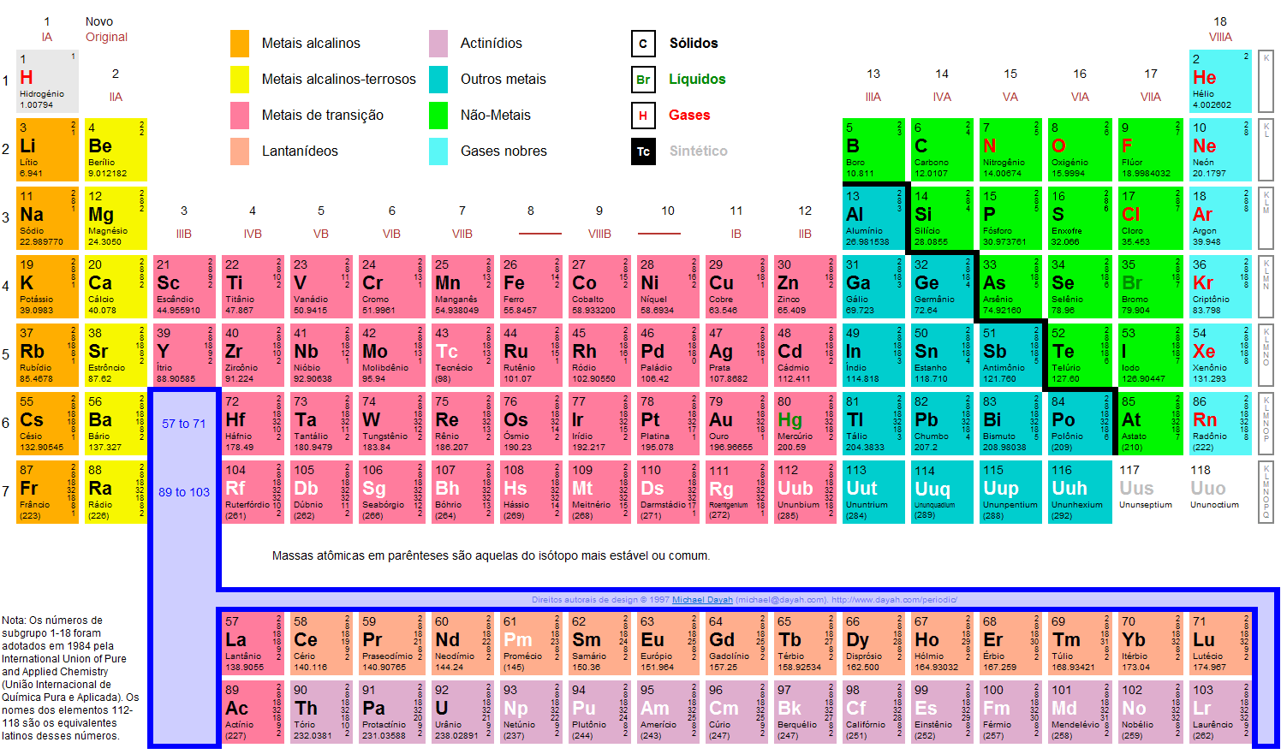
Exercício 02
A tabela periódica é uma das formas mais eficientes e práticas de organizar elementos químicos de acordo com suas propriedades. De posse dessa tabela é possível identificar determinadas substâncias encontradas na natureza. A substância simples, diatômica, presente na atmosfera e constituída por átomos da coluna ou grupo dos Calcogênios é:
a) CO₂
b) N₂
c) O₃
d) O₂
e) Cℓ₂
Gabarito: D

Slide 4
Exercício 03
(Uema) Pesquisas científicas têm mostrado que desejar um alimento específico nem sempre significa fome ou até mesmo gula: o seu corpo pode estar querendo passar uma mensagem, inclusive de carências de minerais.
Ter vontade de chupar gelo pode ser sinal de anemia e carência de ferro (Z = 26), quere muito comer queijo, carência de cálcio (Z = 20), chocolate, carência de magnésio (Z – 12), e vontade por doces, carência de cromo (Z = 24). Esses minerais apresentam elétrons mais energéticos em seu estado fundamental que constituem diferenças em relação à configuração eletrônica, à classificação e à família a que pertencem.

Slide 5
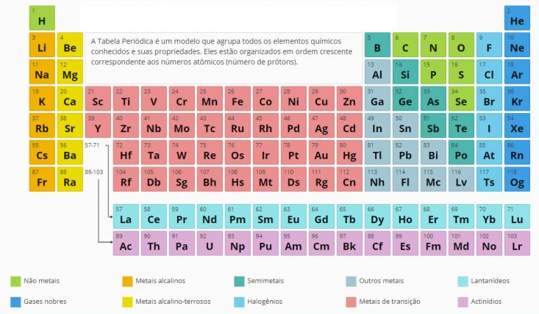
a) Classifique os elementos apresentados como representativos ou de transição
Elementos típicos ou representativos:
Ca e Mg
Elementos de transição:
Zn, Fe e Cr

Slide 6
b) Com base na distribuição eletrônica, determine a família e o período dos elementos Fe e Ca.
₂₆Fe ⇒ 1s² 2s² 2p⁶ 3s² 3p⁶ 4s² 3d⁶ , 4⁰ período e grupo 8 (8B)
₂₀Ca ⇒ 1s² 2s² 2p⁶ 3s² 3p⁶ 4s² , 4⁰ período e grupo 2 (2A)
c) Classificamos como propriedades químicas as características de um elemento associadas à sua capacidade de se ligar a outros elementos, originando compostos. Dos elementos citados no texto, dois possuem propriedades químicas semelhantes. Cite esses elementos e justifique essas características.
Ca e Mg, pois são do mesmo grupo (ou família) da tabela periódica apresentando o mesmo número de elétrons na camada de valência.

Slide 7

Exercício 04
(UFJF-MG)
Dois estudantes do ensino médio estavam brincando de forca durante a aula de Química. O professor resolveu dar-lhes uma charada baseada no assunto da aula: Propriedades periódicas! Siga as dicas e veja se consegue matar a charada!
Dicas:
I. É um nome próprio feminino com três sílabas.
II. A primeira sílaba corresponde a um elemento que possui 7 elétrons de valência e está no quinto período da Tabela Periódica.
III. A segunda sílaba corresponde a um metal de número atômico 75.
IV. A terceira sílaba corresponde ao elemento que possui 10 prótons, 10 elétrons e 10 nêutrons
I
R
e
N
e
a) Você “matou” a charada! Então, qual é o nome?
b) Considerando os elementos isolados que formam o nome que você descobriu, qual o estado físico das substâncias simples que esses elementos formam?
I₂: sólido
Re: sólido
Ne: gás

Slide 8
Exercício 05
(Uern) Com a química pode-se aprender brincando. Uma das maneiras divertidas para lembrar alguns símbolos dos elementos constituintes na tabela periódica é formando freses como
Eu
V
O
U
Na
Fe
I
Ra
Dos elementos citados anteriormente, assinale o que possui menor número de camadas eletrônicas.
a) Iodo.
b) Sódio.
c) Rádio.
d) Oxigênio.
Gabarito: D

Slide 9
(UFU-MG – Adaptada)
Exercício 06
Welcome to the International Union of Pure and Applied Chemistry
Discovery and Assignment of Elements with Atomic Numbers 113, 115, 117 and 118.
Iupac announces the verification of the discoveries of four new Chemical elements: The 7yh period of the periodic table of elements is complete.
Foi assim que, em 30 de dezembro de 2015, a IUPAC (sigla em inglês, de International Union of Pure and Applied Chemistry) anunciou, formalmente, a inclusão de novos elementos na Tabela Periódica: Unúntrio (¹¹³Uut), Unumpêntio (¹¹⁵Uup), Ununséptio (¹¹⁷Uus), e Ununóctio (¹¹⁸Uuo).
Esses novos elementos Transurânicos possuem grandes núcleos e são
a) naturais e de peso atômico elevado.
b) artificiais e altamente radioativos.
c) isoeletrônicos e isótopos entre si.
d) estáveis com semelhança no tempo de vida.
e) isóbaros e com propriedades químicas semelhantes.

Slide 10
Todos os elementos com número atômico maior que 92 (no caso o urânio) são artificiais denominados de Transurânicos.
As exceções são o Tc (tecnécio), At (Astato), Pm (Promécio) e Fr (Frâncio), que são artificiais com número atômico menor que 92, denominados de Cisurânicos.
Em geral, os elementos são considerados radioativos quando apresentam número atômico maior ou igual a 84, que é o número atômico referente ao elemento químico polônio.
Gabarito: B

